Slide 1

Ajustadores Siglo XXI
Enrique García

Slide 2


Slide 3

Objetivo
Identificar el alcance del proyecto y los beneficios en la CDMX.

Slide 4

Misión del Proyecto
Brindar el mejor servicio del sector asegurador y promover una cultura de seguridad vial en los ajustadores de Quálitas, contribuyendo con la sociedad en general en la disminución de accidentes de tránsito.

Slide 5

Ajustador Siglo XXI
Misión Seguridad Vial (SV)
Brindar el mejor servicio del sector asegurador y promover una cultura de seguridad vial en los colaboradores ajustadores de Quálitas, contribuyendo con la sociedad en general en la disminución de accidentes de tránsito.
Visión Seguridad Vial (SV)
Colaborar en la mejora de la cultura de seguridad vial en nuestro país, y en la solución de la creciente complejidad de la prevención de accidentes de tránsito y movilidad vial, como parte de la responsabilidad social de Quálitas.

Slide 6
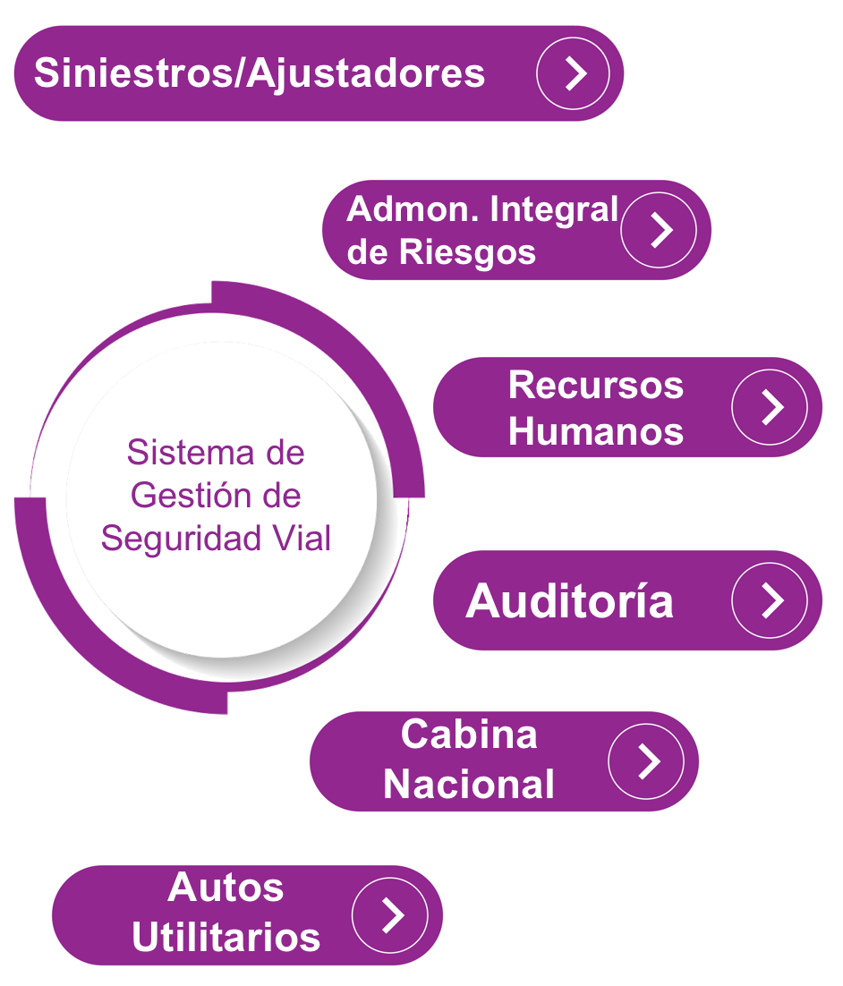



Áreas involucradas | Ajustadores siglo XXI
Aplicación de la norma ISO39001
Comité de Seguridad Vial
Análisis de los siniestros relevantes
Modificación de procesos internos
Capacitación continua para ajustadores
Programa de mantenimiento preventivo Qualicoches

Slide 7


Ruta del sistema de gestión de seguridad vial
Mantenimiento del sistema mediante los hallazgos encontrados
11 Procesos publicados
Contexto de la organización
Definición de procesos
Oct/Nov 201812018
Febrero/Abril 2019
Marzo 2018
Julio 2018
Misión, Visión, Objetivo y Política
Diciembre 2018
Abril/Mayo 2018
Julio/Agosto 2018
Capacitación a ajustadores
Pre- auditoría y alineación del sistema
Contexto de la organización, FODA, partes internas y externas interesadas.
Política del sistema de gestión de seguridad vial, publicada en Junio 2018
11 procesos publicados e implementados en el sistema de gestión.
Mantenimiento del sistema mediante los hallazgos encontrados en la pre-auditoria y mejora continua.

Slide 8
Ruta del proyecto
Ajustadores Siglo XXI
|
Sistema de gestión de seguridad vial
Creación del comité de seguridad vial
Comité Directivo
Definición del Sistema de Gestión de Seguridad Vial
Análisis de casos relevantes
Definición de acciones de mejora
Capacitacion a los ajustadores de la Ciudad de México
Modificación de procesos
Comunicación y capacitación continua
Auditoría 2019
Implantación nacional
Pre-Auditoría
2018
2019

Slide 9

Definiciones
Ajustadores Siglo XXI
|
Sistema de gestión de seguridad vial
Siniestros relevantes:
  Cualquier siniestro en el que nuestro ajustador resulte lesionado.
  Cuando seamos responsables y generemos daños mayores a 30 mil pesos.
  Cuando seamos responsables y ocasionemos lesionados.

Slide 10
Definiciones
Ajustadores Siglo XXI
|
Sistema de gestión de seguridad vial
Análisis Causa Raíz (ACR)
  Todos los siniestros relevantes son analizados por el comité de seguridad vial.
    Identificar las causas que dieron origen al accidente:
                Entorno
                Automóvil
                Factor humano

Slide 11
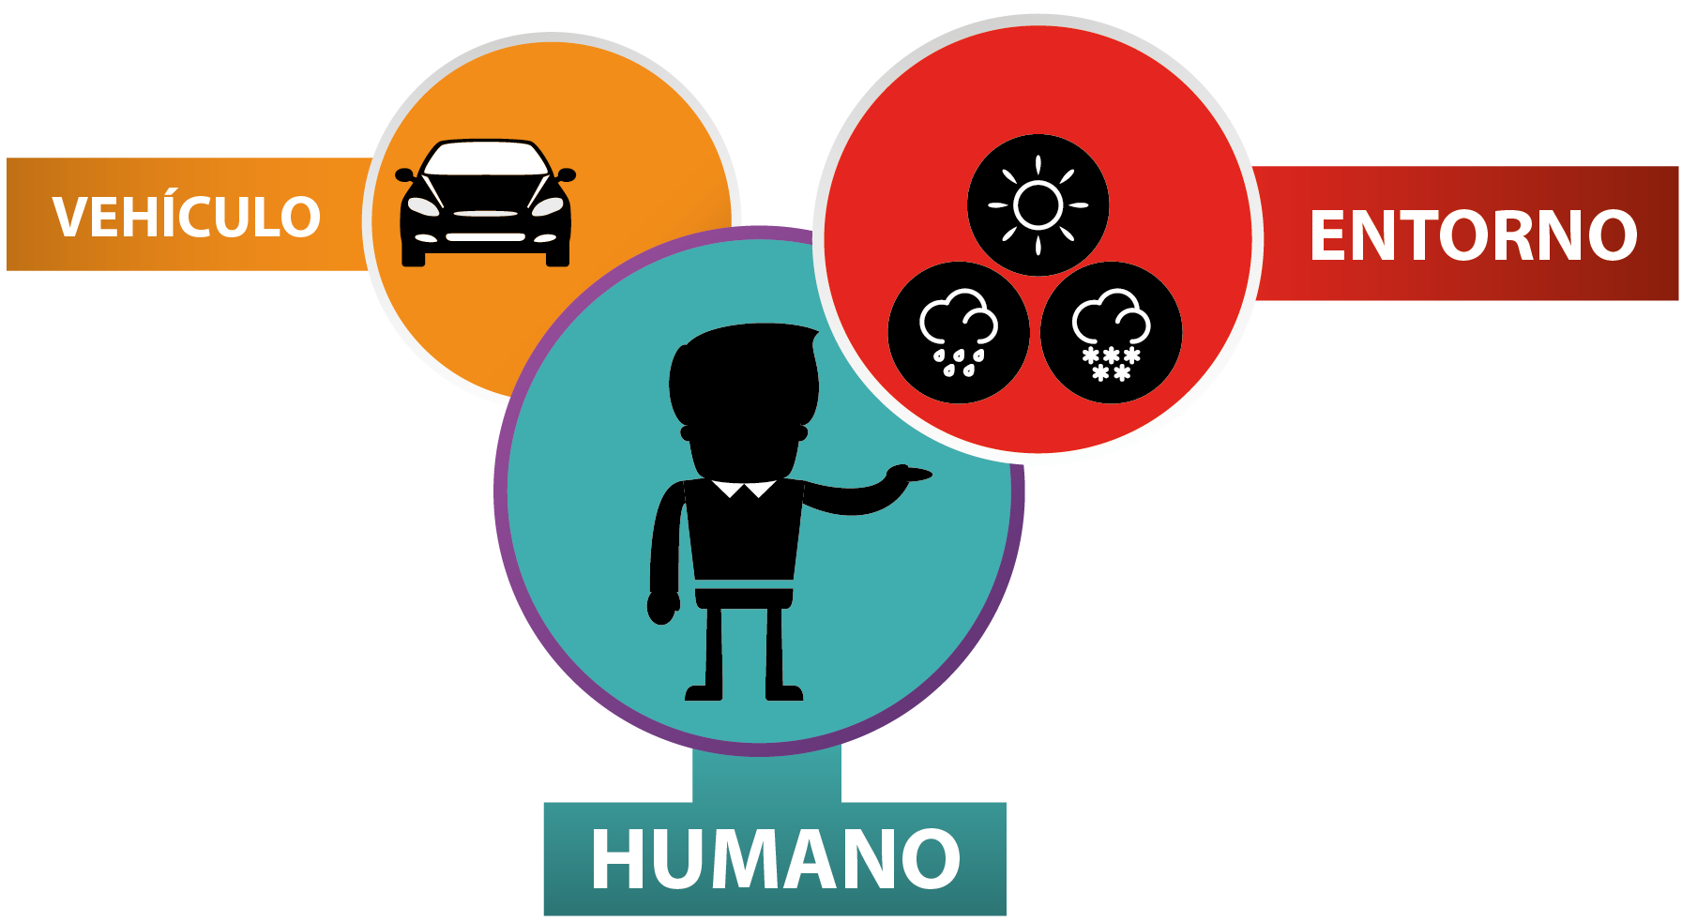
Factores que intervienen en los accidentes de tránsito

Slide 12
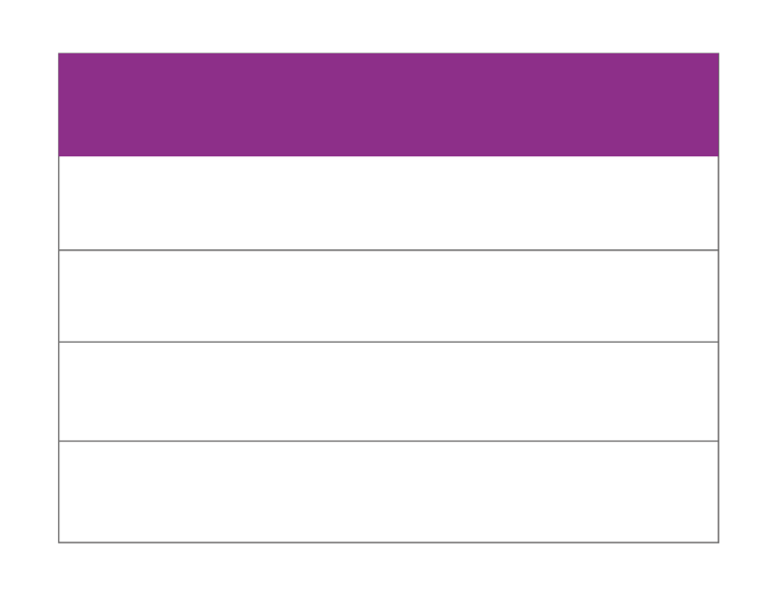
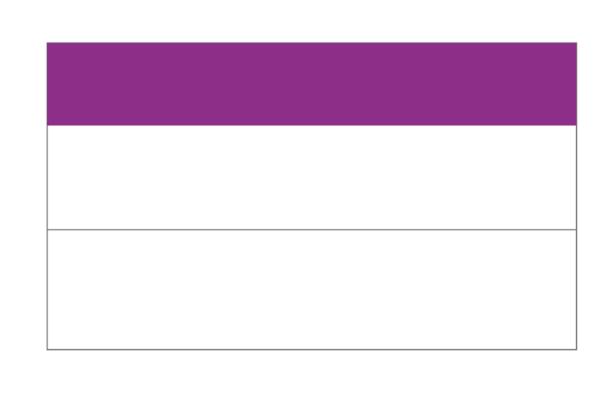
Procesos que impactan la seguridad vial
Procesos de control
Proceso
Proceso
Asignación de un siniestro
Evaluación de riesgo y
Determinación de controles
Respuesta a emergencias
Investigación de accidentes
Auditoría Interna
Mantenimiento de Qualicoches
Procesos de apoyo
Mejora continua ACR
Proceso
Modificación del proceso de compra de Qualicoches para evitar desvielamientos por inundación .
Curso Minimización del Riesgo en el Ajuste.
Comunicación Interna
Comunicación Corporativa
Selección y Reclutamiento
Elaboración Documental

Slide 14



Resultados hasta el momento
Ajustadores CDMX Capacitados
225
Cabina Nacional
262
Severidad
-3%
Siniestralidad
-6%

Slide 15
Comparativa 2018-2019
2018
Daños Materiales
2019
Costo | # SIN | DM | %
1 (0 - 10,000] | 282 | $452,969 | 76%
2 (10,000 - 30,000] | 52 | $589,921 | 14%
3 (30,000 - 50,000] | 14 | $779,241 | 4%
4 (50,000 - 100,000] | 5 | $498,373 | 1%
5 (100,000 - 300,000] | 18 | $467,854 | 5%
Total general | 371 | $2,788,357 | 100%
Costo | # SIN | DM | %
1 (0 - 10,000] | 124 | $308,451 | 75%
2 (10,000 - 30,000] | 31 | $287,112 | 18%
3 (30,000 - 50,000] | 8 | $227,480 | 5%
4 (50,000 - 100,000] | 2 | $64,017 | 1%
5 (100,000 - 300,000] | 1 | $147,250 | 1%
Total general | 166 | $1,034,310 | 100%
2018
Responsabilidad Civil
2019
Costo | # SIN | RC | %
1 (0 - 10,000] | 282 | $97,961 | 76%
2 (10,000 - 30,000] | 52 | $405,483 | 14%
4 (50,000 - 100,000] | 14 | $92,663 | 4%
5 (100,000 - 300,000] | 5 | $24,054 | 1%
3 (30,000 - 50,000] | 18 | $107,164 | 5%
Total general | 371 | $727,326 | 100%
Costo | # SIN | RC | %
1 (0 - 10,000] | 124 | $22,372 | 75%
2 (10,000 - 30,000] | 31 | $189,813 | 19%
3 (30,000 - 50,000] | 8 | $59,791 | 5%
4 (50,000 - 100,000] | 2 | $28,840 | 1%
5 (100,000 - 300,000] | 1 | $44,546 | 1%
Total general | 166 | $345,363 | 100%

Slide 16
Soy Quálitas en Movimiento

Slide 17
¿Cómo se realiza el proceso para llegar
al objetivo por plaza ?
Comunicación con el gerente necesidades de la plaza.
Se generan los casos de acuerdo a las necesidades de la plaza.
Solicitud al área de atención y seguimiento ( estadísticas de quejas de ajustadores en la plaza).
Se realiza el Vo Bo por parte del gerente los casos que se presentaran en el taller.

Slide 18












Los Ajustadores Quálitas cuidamos de ti y protegemos
tu patrimonio
Por eso sigue las recomendaciones
Los ajustadores de Quálitas contamos con las mejores practicas en seguridad vial.
Sigue nuestras recomendaciones, evita otro accidente
Buscamos siempre salvaguardar tu integridad
Evita distracciones cuando estés en contacto con el flujo vehicular de la vía.
Enciende las luces intermitentes
Ubícate en un lugar seguro
Mientras tomo evidencias del siniestro, permanece en la acera o en lugar seguro.
Evita ubicarte en puntos ciegos de otros conductores.
Si tu accidente ocurrió en una curva o pendiente, busca un lugar seguro.
Conocemos nuestro negocio y las necesidades de nuestros clientes
Por nuestro bien y el de los nuestro no acumulamos emociones negativas
¡Somos Quálitas en
movimiento!

Slide 19

Soy Quálitas en movimiento
Merida
Fecha | Ciudad
33 | Mérida/Campeche
17, 18 y 19 de julio | Cancún
04 y 05 de agosto | Villahermosa
11 y 12 de agosto | Tuxtla
Población: 1,050
Población cubierta: 750
Porcentaje capacitados
71%
Total 33

Slide 20
Universidad Quálitas

Slide 21

Universidad Quálitas
|
Promedio de avance nacional
Audiencia
Promedio de
cursos terminados
Cursos asignados
Coordinador
25
11
Abogado
22
6
Ajustador
21
6
Promedio de avance en la región
AUDIENCIA | PLANTILLA | CURSOS ASIGNADOS | PROMEDIO DE CURSOS TERMINADOS | % DE AVANCE
COORDINADOR | 18 | 25 | 10 | 40%
ABOGADO | 29 | 22 | 7 | 32%
AJUSTADOR | 64 | 21 | 6 | 29%

Slide 22

# | Título del curso
1 | Qualitización
2 | Taller de redacción y ortografía
3 | Conceptos básicos del seguro
4 | Productos
5 | Prevención de lavado de dinero 2018 (versión corta)
6 | Protección de datos personales 2018
7 | Ley de Instituciones de Seguros y de Fianzas
8 | Manejo defensivo
9 | Programa de continuidad de negocio 2019
10 | Etiqueta telefónica
11 | Solvencia II.
12 | Política: Conflicto de intereses.
13 | Código de ética y conducta
14 | Taller de servicio: Quálitas.
15 | La importancia del servicio frente a las quejas ante la CONDUSEF.: La calidad y el mejor servicio está en nuestro nombre.
16 | Qualiclic Central de Empleados: Colaboradores
17 | Qualiclic Reclutamiento: Colaboradores
18 | Cómo diseñar los objetivos
19 | Qualiclic Objetivos y Desempeño: Colaboradores
20 | Qualiclic: Desarrollo. Colaboradores
21 | Certificación PCI: Colaboradores
22 | Productos: Nuestras Ventajas Competitivas.
23 | Productos: Automóviles y Camionetas hasta 2 1/2 ton. Uso personal
24 | Productos: Servicio Público de Pasajeros
25 | Productos: Vehículos de carga
26 | Productos: Vehículos regularizados y fronterizos
27 | Productos: Turistas
28 | Productos: Motocicletas
29 | Productos: Suscripción y herramientas de apoyo
Escuela Quálitas

Slide 23
# | Título del curso
1 | Condiciones generales de autos y camiones hasta 2 1/ ton. uso personal.
2 | Juicios Orales
3 | VIN
4 | Pistas y CAPUFE
5 | Reservas de siniestros
6 | Salvamentos
7 | 9. Transmisión
8 | 1. Chasis y carrocería.
9 | 2. Hojalatería y pintura.
10 | 3. Suspensión y dirección.
11 | 4. Aire acondicionado.
12 | 5. Frenos.
13 | 6. Motor.
14 | 8. Sistemas eléctricos.
15 | 10. Electrónica y diagnóstico.
16 | Procesos de taller
17 | Vehículos inundados.
18 | Transmisiones (Nivel Intermedio)
19 | Motores (Nivel Intermedio).
20 | Hojalatería y pintura (Nivel intermedio)
21 | Manual de Q-Content Siniestros: Consulta.
22 | Manual de Q-Content Siniestros: Digitalización.
23 | Suspensión y alineación (intermedio)
24 | Negociación Ganar - Ganar
25 | Comunicación Efectiva
Escuela de Siniestros

Slide 24
# | Título del curso
1 | Condiciones generales de autos y camiones hasta 2 1/ ton. uso personal.
2 | Juicios Orales
5 | Negociación Ganar - Ganar
6 | Comunicación Efectiva
Oferta Jurídico

Slide 25

Líder Quálitas – Colaboradores Graduados
SEDE | NOMBRE COMPLETO | CARGO | OFICINA
CDMX | CORONADO REYNA JOSE HECTOR | COORDINADOR JURIDICO | SAN LUIS POTOSI
CDMX | HERNANDEZ GIL ROGELIO | COORDINADOR JURIDICO | AGUASCALIENTES
CDMX | BAYLON TORRES VICTOR RUBEN | COORDINADOR ATENCION ASEGURADOS | SAN ANGEL
CDMX | ORTEGA CUEVAS LUZ MARIA | COORDINADOR ADMINISTRATIVO | PACHUCA DE SOTO
CDMX | CAMACHO CASTRO ROBERTO CARLOS | COORDINADOR DE SINIESTROS | AGUASCALIENTES
GUADALAJARA | CARDENAS ECHEVERRIA NAINARY | COORDINADOR ADMINISTRATIVO | MORELIA
GUADALAJARA | GARCIA CERVANTES GERARDO | COORDINADOR DE SINIESTROS | MORELIA
GUADALAJARA | MEDINA VERDUZCO DIANA JOSEFINA | COORDINADOR DE SINIESTROS | ZAMORA
GUADALAJARA | MARTINEZ SOLANO MARIO ARTURO | SUPERVISOR DE AJUSTADORES | MORELIA
MERIDA | CUSTODIO DE LA FUENTE CAROLINA | COORDINADOR ADMINISTRATIVO | VILLAHERMOSA
MERIDA | ANGUIANO BUENDIA JULIO CESAR | COORDINADOR DE SINIESTROS | VILLAHERMOSA
MONTERREY | SAENZ SILVA LUIS LORENZO | COORDINADOR DE SINIESTROS | CHIHUAHUA
MONTERREY | CASTRO ALVARADO ISABEL CRISTINA | COORDINADOR ADMINISTRATIVO | TIJUANA
MONTERREY | COVARRUBIAS OVALLE DAMARIS | COORDINADOR ADMINISTRATIVO | MONTERREY

Slide 26


El sistema vial está compuesto
por cada uno de nostros.

